Slide 1

Informatica
Richard de Jong

Slide 2
Het vak informatica
In leerjaar 4 en 5
01
Alle profielen, behalve C&M
Examenvak
02
Geen centraal examen. Wel compensatie.
Volwaardig vak
03
3 lesuren p/w en 2,5 - 3 klokuren p/w
Curriculum afgestemd met HU en UU

Slide 3
Zelfstandig en actief
Werkwijze
01
Weinig klassikale uitleg. Leren door DOEN.
Elke periode een PO.
Video’s
02
Meer dan 300 video’s met uitleg.
Weektaak
03
3 lesuren p/w en 2,5 - 3 klokuren p/w
Digitale omgeving
04
Onenote Classroom

Slide 4
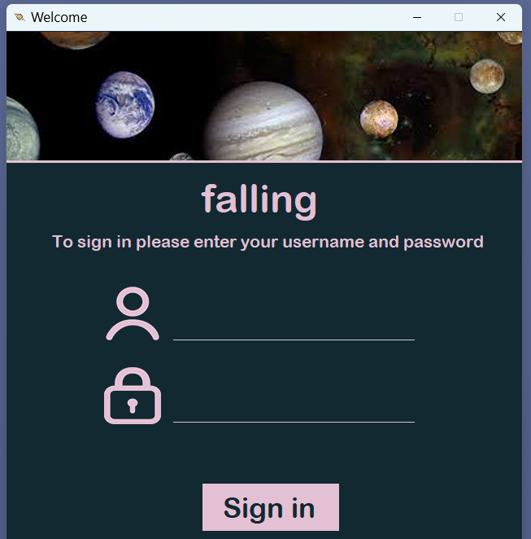
Informatica Programma
Klas 4
Informatie digitaal
Website maken
Basis skills met python
Windows app maken

Slide 5
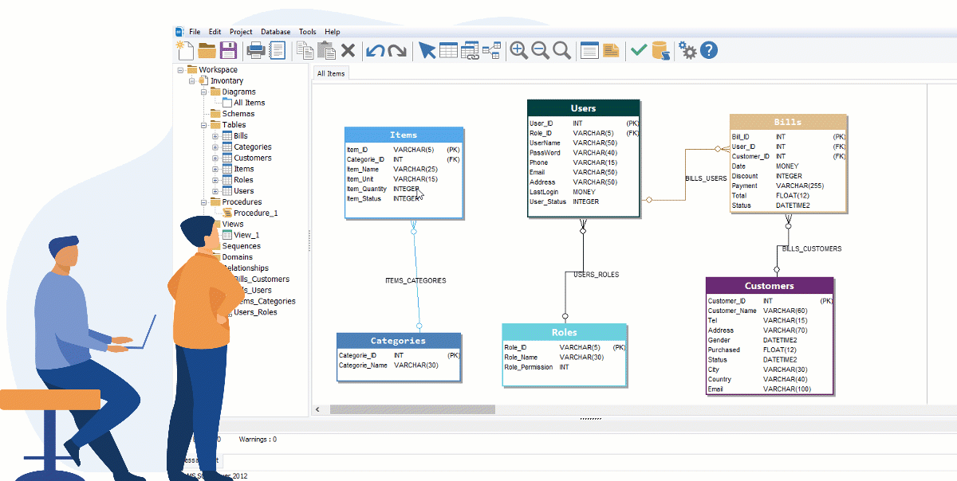
Klas 5
Databases
Programmeren in java (game) en php (webform)
Security, privacy
Ath: cursus AI
Informatica Programma

Slide 6

Aandachtspunt:
Een eigen windows-pc thuis
(Geen mac!)

Slide 7

Info
www.kies-informatica.nl
Leerlingen klas 3 kunnen inloggen
met hun schoolaccount:
korte introcursus en programma.
Er is ook een fysieke introductieles.
Dank voor uw aandacht!

